Slide 1


Dự án điều khiển đèn bằng cử chỉ tay
Tên đội: nghiabinh2003
Nguyễn Văn Nghĩa 2100009594
Huỳnh Quy Bình 2100009844

Slide 2
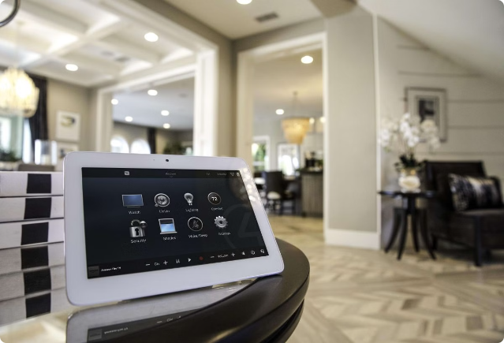

Điều khiển đèn bằng cử chỉ tay
Công nghệ điều khiển đèn bằng cử chỉ tay mang lại sự tiện lợi và tương tác tự nhiên trong không gian thông minh. Với các cảm biến và thuật toán nhận diện chuyển động, người dùng có thể bật/tắt đèn hoặc điều chỉnh độ sáng chỉ bằng một cử chỉ đơn giản.
Notes:
1.7.2013
null
‹#›

Slide 3

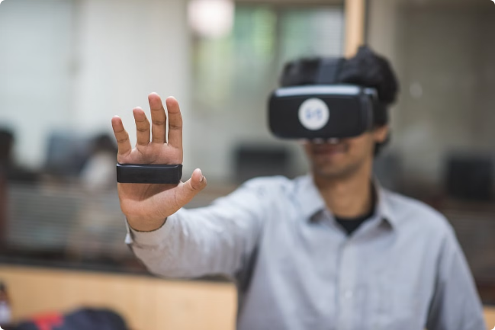

Tổng quan về công nghệ điều khiển bằng cử chỉ
1
Tiện lợi
Không cần thao tác cầm nắm, chỉ cần vài cử động đơn giản của tay.
2
Không gian thông minh
Phù hợp để tích hợp vào các hệ thống nhà thông minh, tự động hóa.
3
Tương tác tự nhiên
Sử dụng cử chỉ tay, gần gũi và dễ hiểu hơn so với các công cụ điều khiển truyền thống.
Notes:
1.7.2013
null
‹#›

Slide 4
Tổng quan về công nghệ điều khiển bằng cử chỉ
4
An toàn
Giúp giảm thiểu việc tiếp xúc vật lý với các thiết bị, giảm nguy cơ gây hại cho người dùng.
5
Khả năng tiếp cận
Cung cấp phương tiện điều khiển tiện lợi cho những người gặp khó khăn trong việc sử dụng các thiết bị điều khiển truyền thống.
6
Ứng dụng đa dạng
Có thể áp dụng trong nhiều lĩnh vực khác nhau mang lại nhiều lợi ít và tiện ích cho người dùng trong các tình huống khác nhau.
Notes:
4

Slide 5
Mục tiêu của dự án
Mục tiêu chính
Mục tiêu phụ
Cải tiến liên tục
Phát triển một hệ thống điều khiển đèn thông minh bằng
cử chỉ tay.
Tăng trải nghiệm người dùng, tối ưu hoá tiện ích.
Nghiên cứu và phát triển các tính năng mới, nâng cao độ chính xác và tính ứng dụng.
Notes:
1.7.2013
null
‹#›

Slide 6

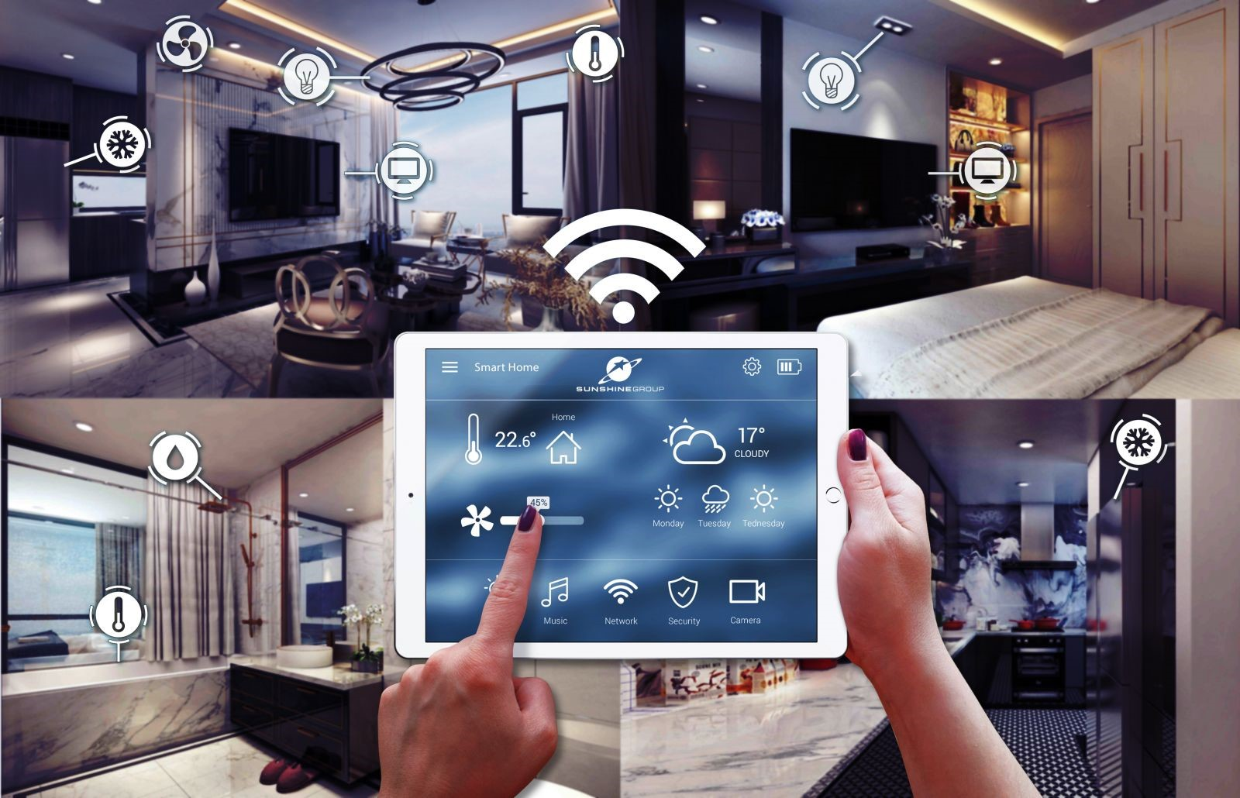

Công nghệ và quy trình thực hiện
1
Nhận diện cử chỉ
Sử dụng OpenCV và Mediapipe để phát hiện và theo dõi chuyển động của tay.
2
Kết nối Arduino
Sử dụng PyFirmata để kết nối và điều khiển đèn thông qua mạch Arduino.
3
Xử lý và logic điều khiển
Phát triển thuật toán xử lý dữ liệu cử chỉ và logic điều khiển đèn.
Notes:
1.7.2013
null
‹#›

Slide 7

Nguyên lý hoạt động của dự án

Slide 8
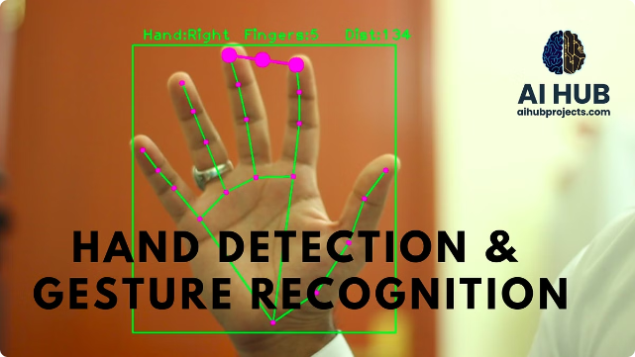
Nguyên lý hoạt động của đoạn
code
Thiết lập môi trường
Khai báo các thư viện cần thiết như OpenCV, Mediapipe, PyFirmata để xử lý hình ảnh, nhận diện cử chỉ tay là giao tiếp với Arduino. Sau đó sẽ kết nối với Arduino.
Cấu hình Camera
Thiết lập thông số của Camera: đặt kích thước, độ sáng, độ
tương phản, độ bão hòa để tối ưu hóa việc nhận diện cử chỉ
tay.
Khởi tạo lớp nhận diện tay
Tạo lớp handDetector với các tham số như: số lượng bàn tay tối đa, độ phức tạp của mô hình, độ tin cậy và theo dõi cử chỉ tay.

Slide 9
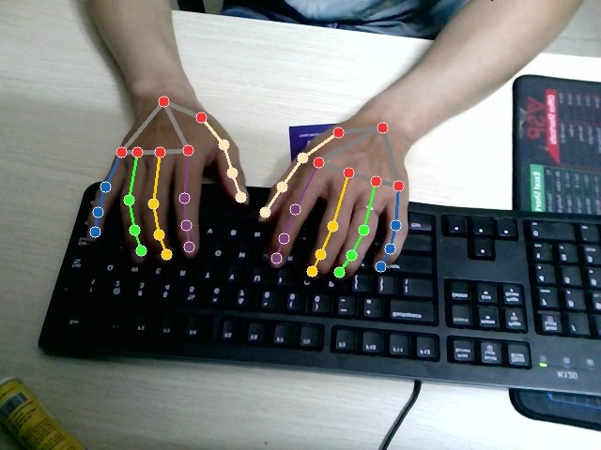
Nguyên lý hoạt động của đoạn
code
Nhận diện vào theo dõi cử chỉ tay
Tìm bàn tay trong khung hình: sẽ chuyển đổi BGR sang RGB và sử dụng Mediapipe để phát hiện các điểm mốc trên bàn tay. Sau đó sẽ lưu vị trí các điểm mốc vào danh sách để sử dụng cho viện nhận diện.
Điều khiển đèn dựa trên cử chỉ tay
Theo dõi vị trí của đầu ngón tay trỏ để xác định xem nó có
nằm trong vùng nhấn nút nào hay không. Tiếp theo sẽ thực
hiện hành động nhấn nút tương ứng.
Kết thúc chương trình
Thoát chương trình: di chuyển ngón trỏ vào nút «EXIT».

Slide 10
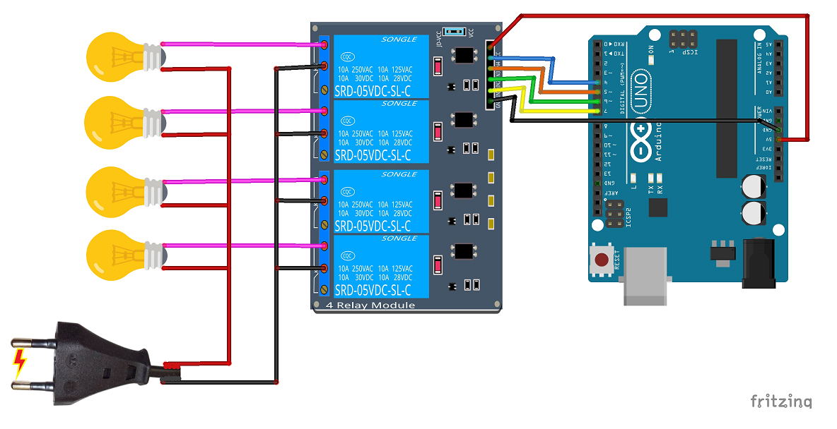
Nguyên lý hoạt động của
Arduino
Arduino và Module Relay
Hệ thống sử dụng Arduino UNO để điều khiển các Module Relay.
Module Relay kết nối với bóng đèn, cho phép Arduino bật tắt đèn thông qua các tín hiệu kỹ thuật số.
Kết nối điện
Các bóng đèn sẽ được kết nối vào Module Relay.
Module Relay sẽ được kết nối với nguồn điện AC, có khả
năng bật tắt dòng điện đến các bóng đèn.

Slide 11
Nguyên lý hoạt động của
Arduino
Tín hiệu điều khiển từ Arduino
Các chân kỹ thuật số của Arduino (D4, D5, D6, D7) được kết nối với các chân điều khiển của Module Relay.
Khi Arduino gửi tín hiệu «HIGHT» đến chân điều khiển của Relay, Relay sẽ bật cho dòng điện chạy qua bóng đèn.
Khi Arduino gửi tín hiệu «LOW» đến chân điều khiển của Relay, Relay sẽ tắt không cho dòng điện chạy qua bóng đèn.
Lập trình Arduino
Arduino được lập trình để nhận diện cử chỉ tay thông qua
Camera và MediaPipe.
Dựa vào vị trí chuyển động của tay, Arduino sẽ truyền tín
hiệu điều khiển đến các Relay để bật tắt bóng đèn.

Slide 12
Nguyên lý hoạt động của
Arduino
Hệ thống nhận diện cử chỉ tay
Sử dụng Camera quay hình ảnh tay và phát hiện cử chỉ tay.
Thư viện MediaPipe được sử dụng để nhận diện vị trí và đặc điểm của tay.
Các cử chỉ tay sẽ được phân tích để xác định hành động bật hay tắt đèn tương ứng.
Hệ thống vận hành
Khi người dùng thực hiện cử chỉ tay trước Camera hệ thống sẽ nhận diện cử chỉ tay và gửi tín hiệu đến Arduino.
Arduino sẽ điều khiển relay để bật hay tắt bóng đèn dựa trên
cử chỉ nhận diện.

Slide 13


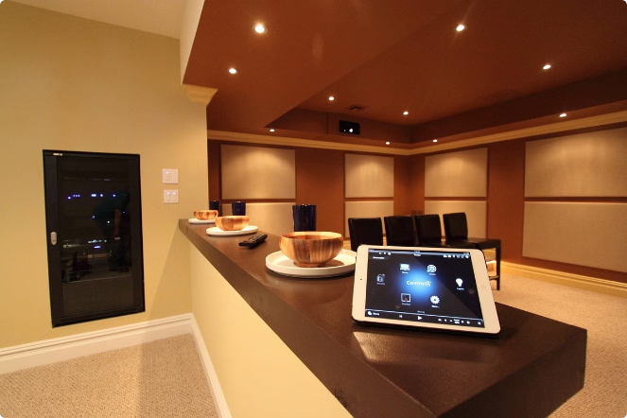



Ứng dụng trong đời sống
Thông minh
Tự động hoá và điều khiển các thiết bị chiếu sáng.
Tiện lợi
Chỉ cần một vài cử chỉ đơn giản để bật/tắt đèn.
Tiết kiệm
Tối ưu hóa năng lượng sử dụng, giảm chi phí điện.
Dễ sử dụng
Thích hợp cho người cao tuổi hoặc khuyết tật.
Notes:
1.7.2013
null
‹#›

Slide 14

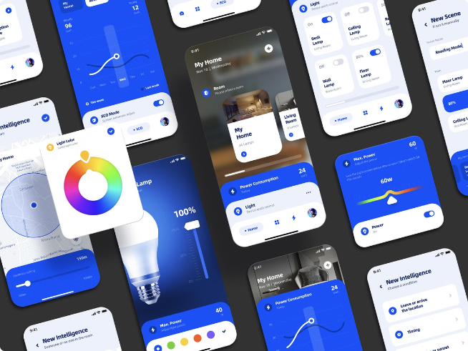
Kết quả và đánh giá
Độ chính xác cao
Hệ thống đã nhận diện được các cử chỉ tay và điều khiển 1 cách với
độ chính xác cao lên đến 95%.
Tương tác tự nhiên
Người dùng dễ dàng thao tác và làm quen với cách điều khiển mới.
Độ tin cậy
Độ ổn định và sự nhất quán của hệ thống trong quá trình sử dụng nhiều lần.
Tích hợp dễ dàng
Hệ thống có thể kết nối và tích hợp với các thiết bị khác trong nhà thông minh.
Notes:
14

Slide 15


Kết quả và so sánh
Tiêu chí
Điều khiển bằng cử chỉ tay
Điều khiển bằng điều khiển từ xa
Tương tác
Trực tiếp, tự nhiên
Gián tiếp, cần cầm nắm
Tiện lợi
Cao, không cần thao tác cầm nắm
Trung bình, cần cầm nắm thiết bị
Tiết kiệm năng lượng
Cao, có thể tự động điều chỉnh
Thấp, cần can thiệp thủ công
Notes:
1.7.2013
null
‹#›

Slide 16

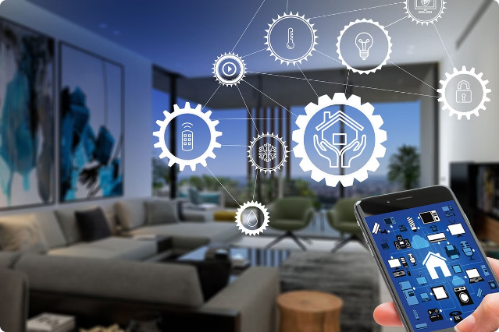
Kết luận
Hệ thống điều khiển đèn bằng cử chỉ tay đạt được những kết quả tích cực, tương tác tự nhiên, tiện lợi và tiết kiệm năng lượng. Đây là một bước tiến trong hướng tới các không gian thông minh, tự động hóa và nâng cao trải nghiệm người dùng.
Trong tương lai, chúng em sẽ tiếp tục nghiên cứu và phát triển các tính năng mới, nâng cao độ chính xác và mở rộng khả năng tích hợp, hướng tới một hệ thống điều khiển đèn thông minh và toàn diện hơn.
Notes:
1.7.2013
null
‹#›

Slide 17


Cảm ơn
Chúng em xin gửi lời cảm ơn chân thành tới Ban giám khảo và Ban tổ chức vì đã tạo ra sân chơi bổ ích và cơ hội để chúng em thể hiện khả năng của mình. Xin cảm ơn thầy cô và cố vấn đã luôn hỗ trợ, hướng dẫn và chia sẽ kiến thức quý báu. Xin cảm ơn tất cả mọi người đã lắng nghe bài thuyết trình của đội chúng em.
Notes:
17

